Slide 1
GERMAN PROJECT
BY
KARAM SAMARA

Slide 2
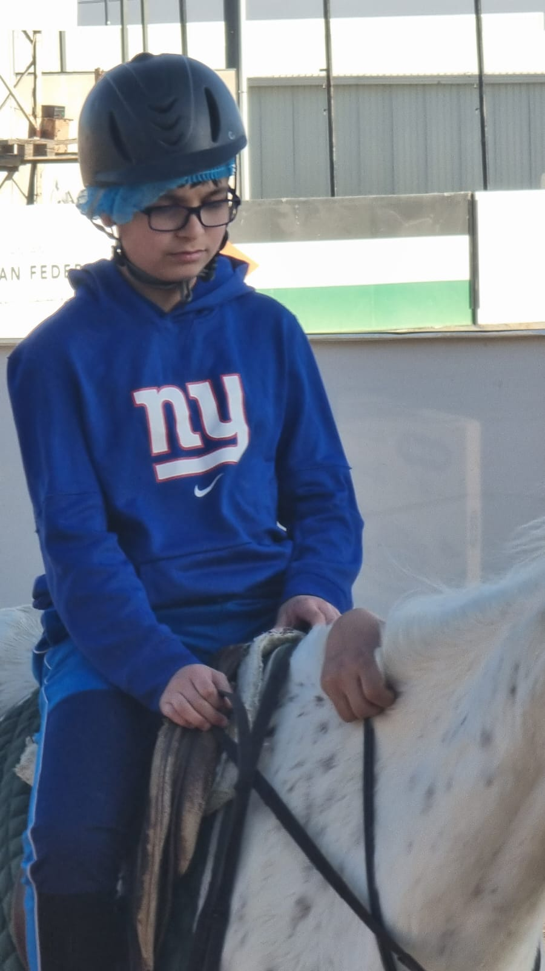
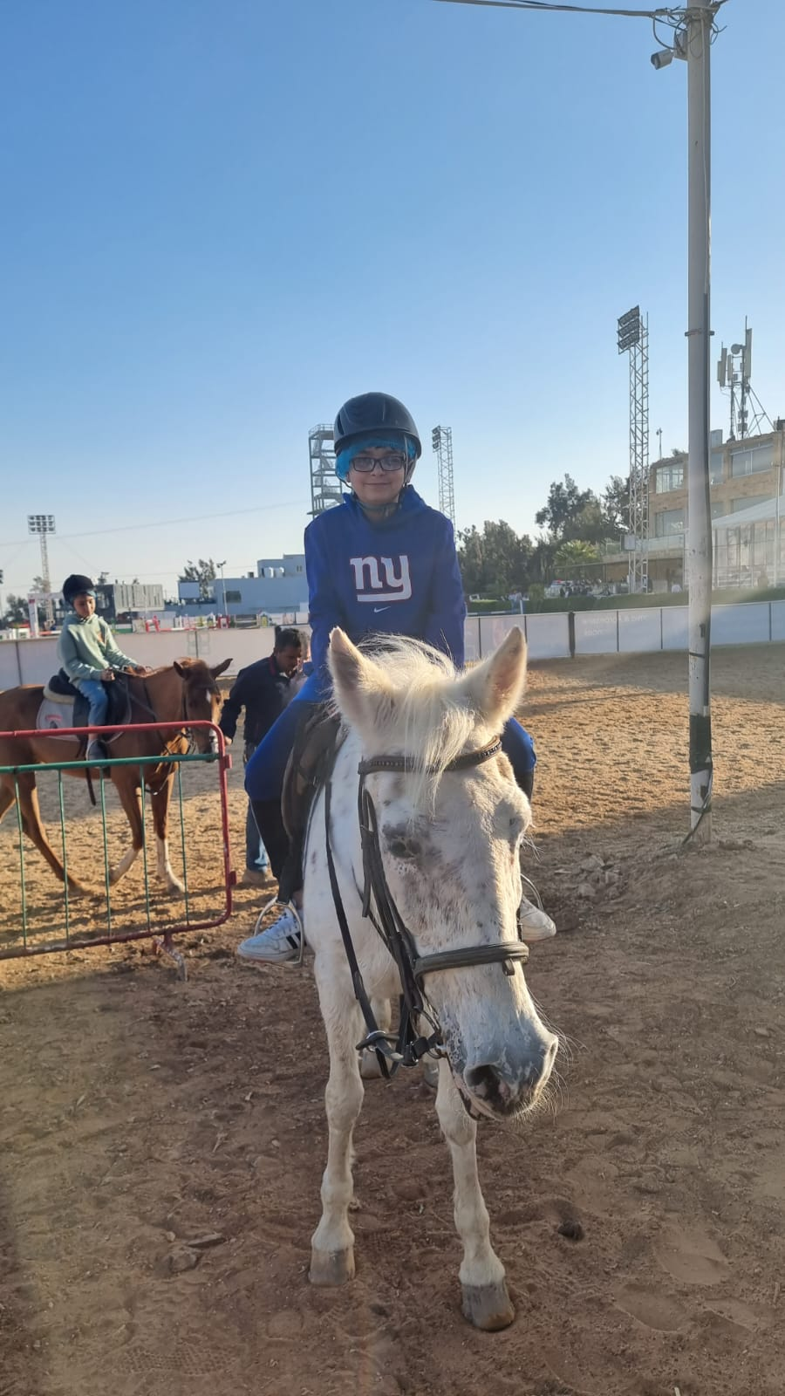
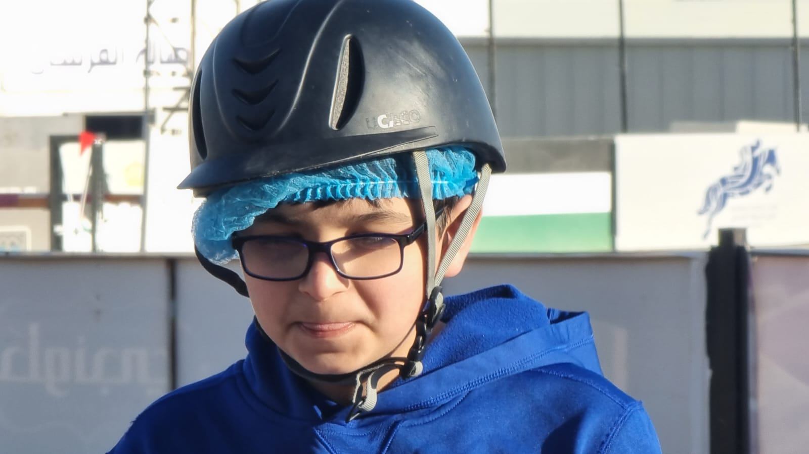
Traumtag 1
Es ist das Wochenende, an dem der Tag wie gewohnt mit dem
Aufwachen und Frühstücken begann.
Dann gingen meine Eltern und ich reiten und ich hatte Angst, als das Pferd rannte.

Slide 3
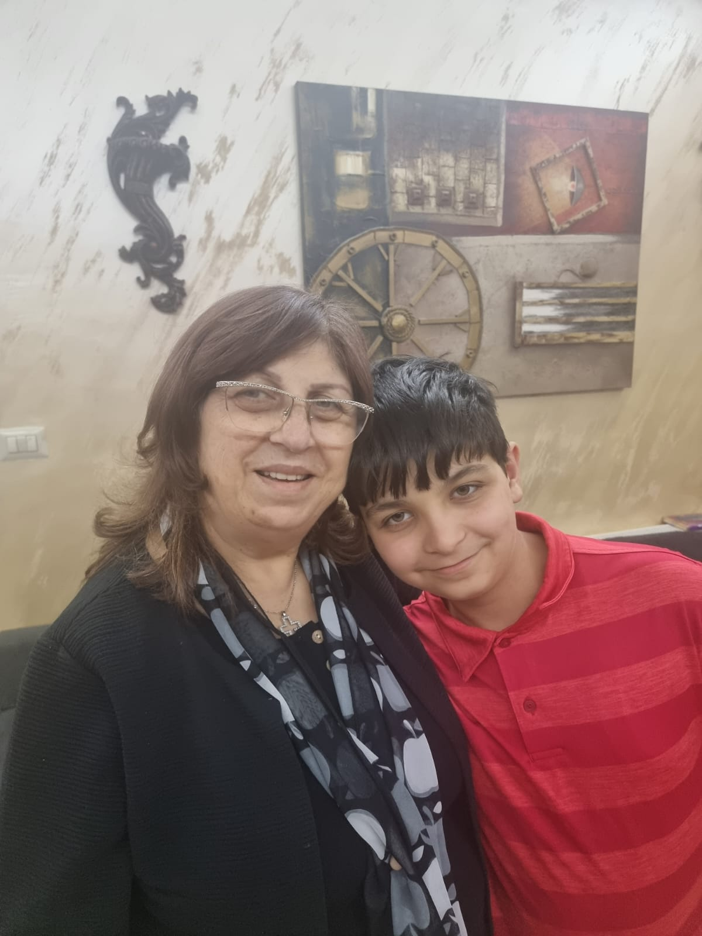
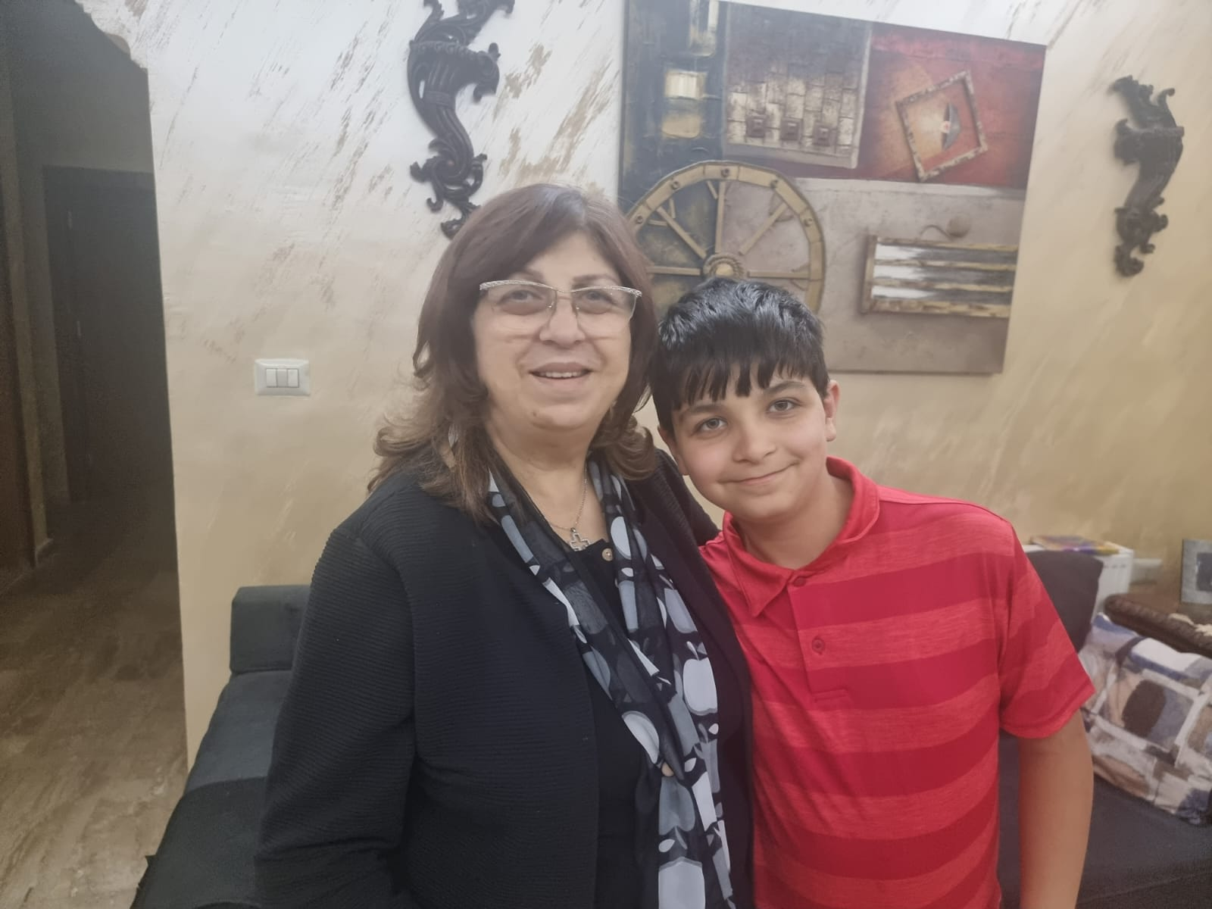
Traumtag 2
Dann ging ich zum Haus meiner Oma und hatte viel Spaß.

Slide 4
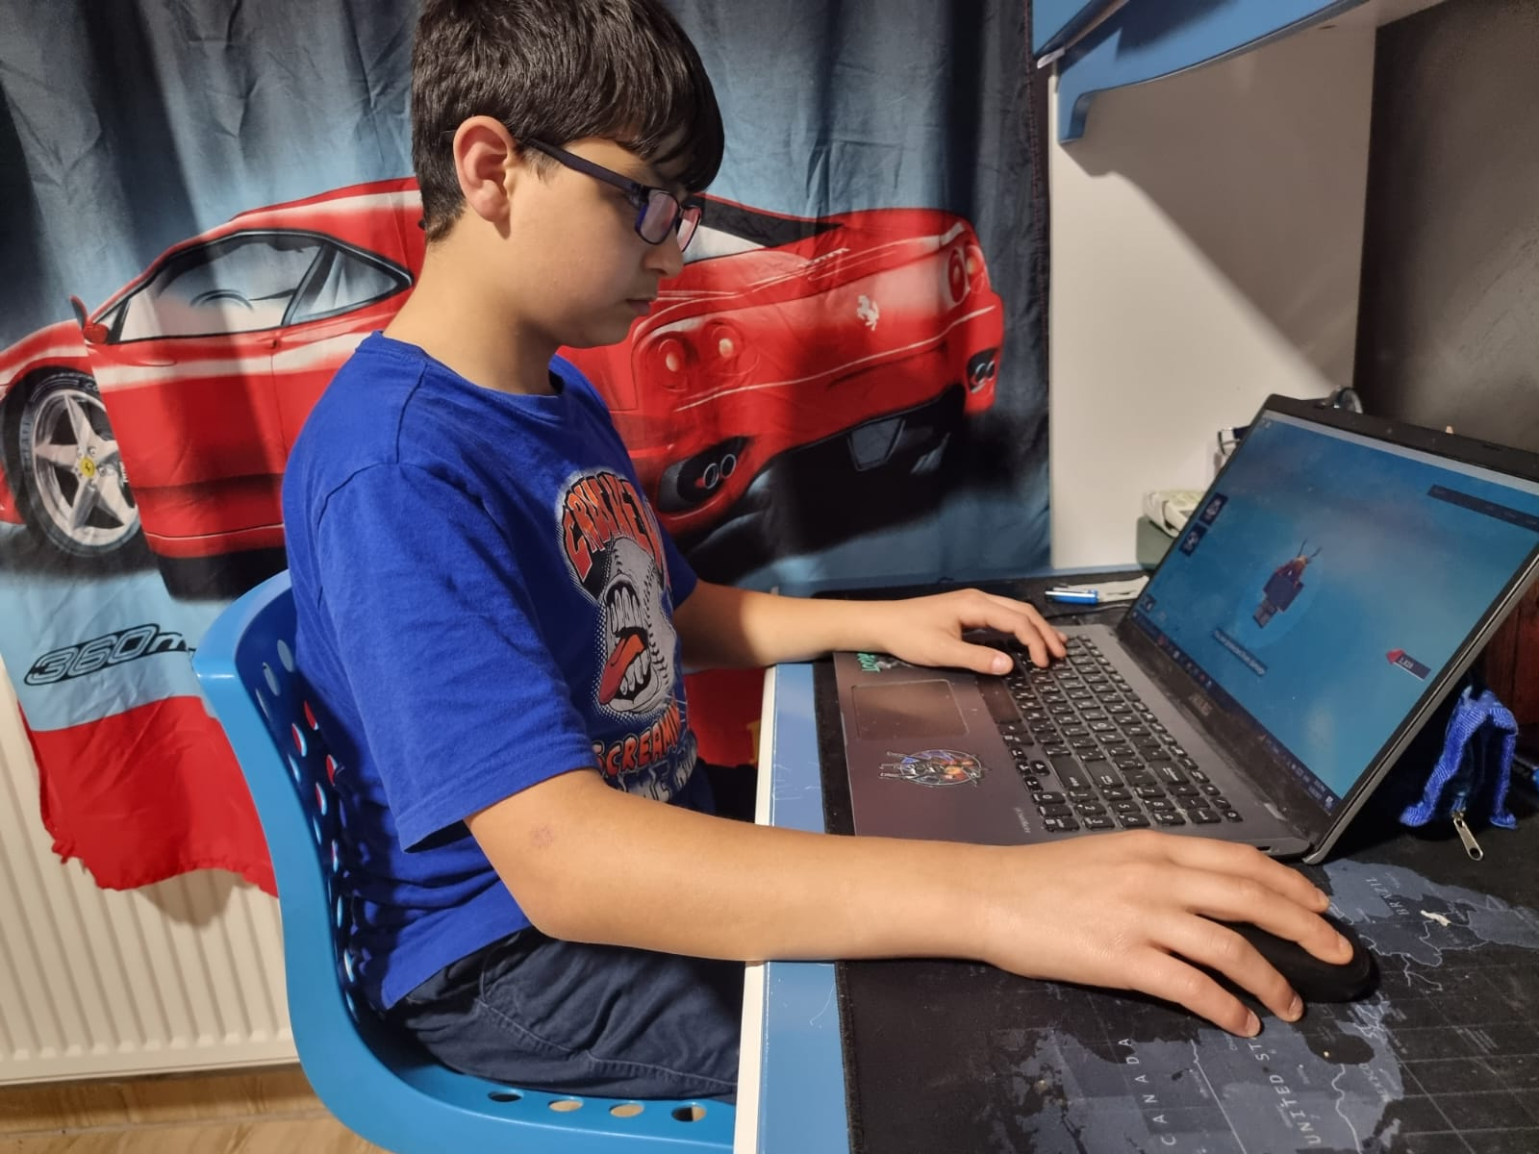
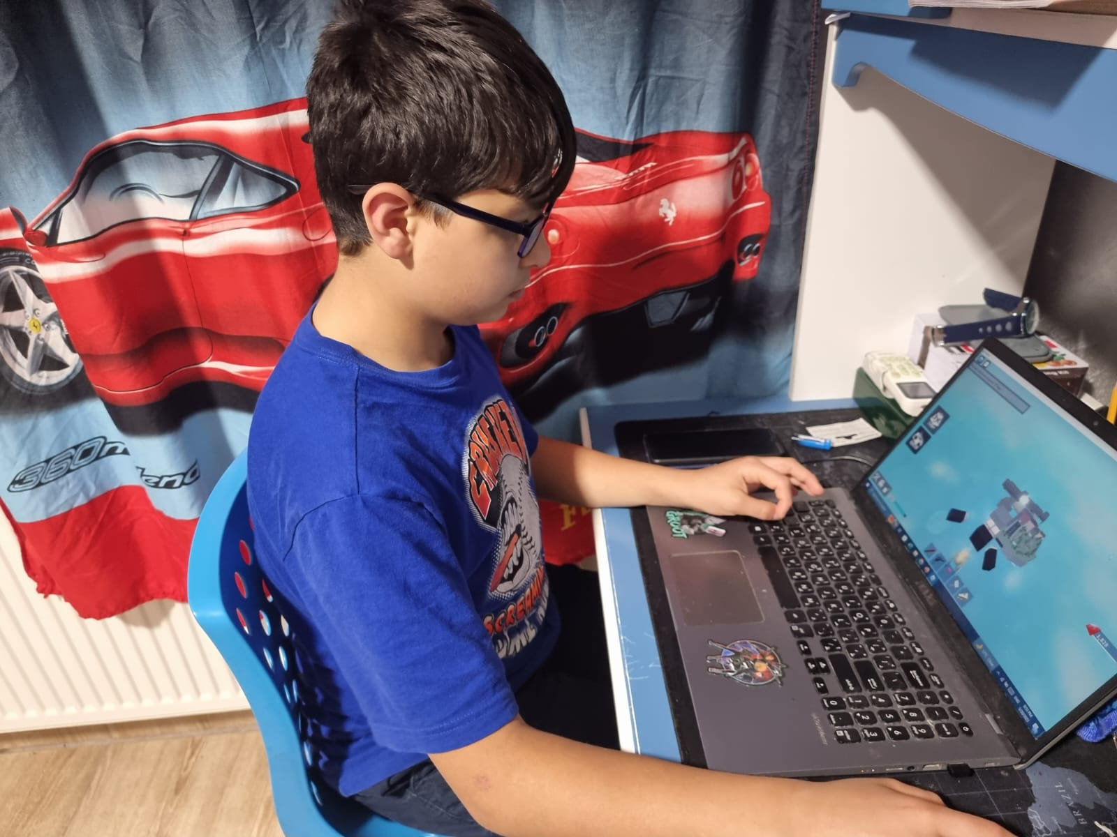
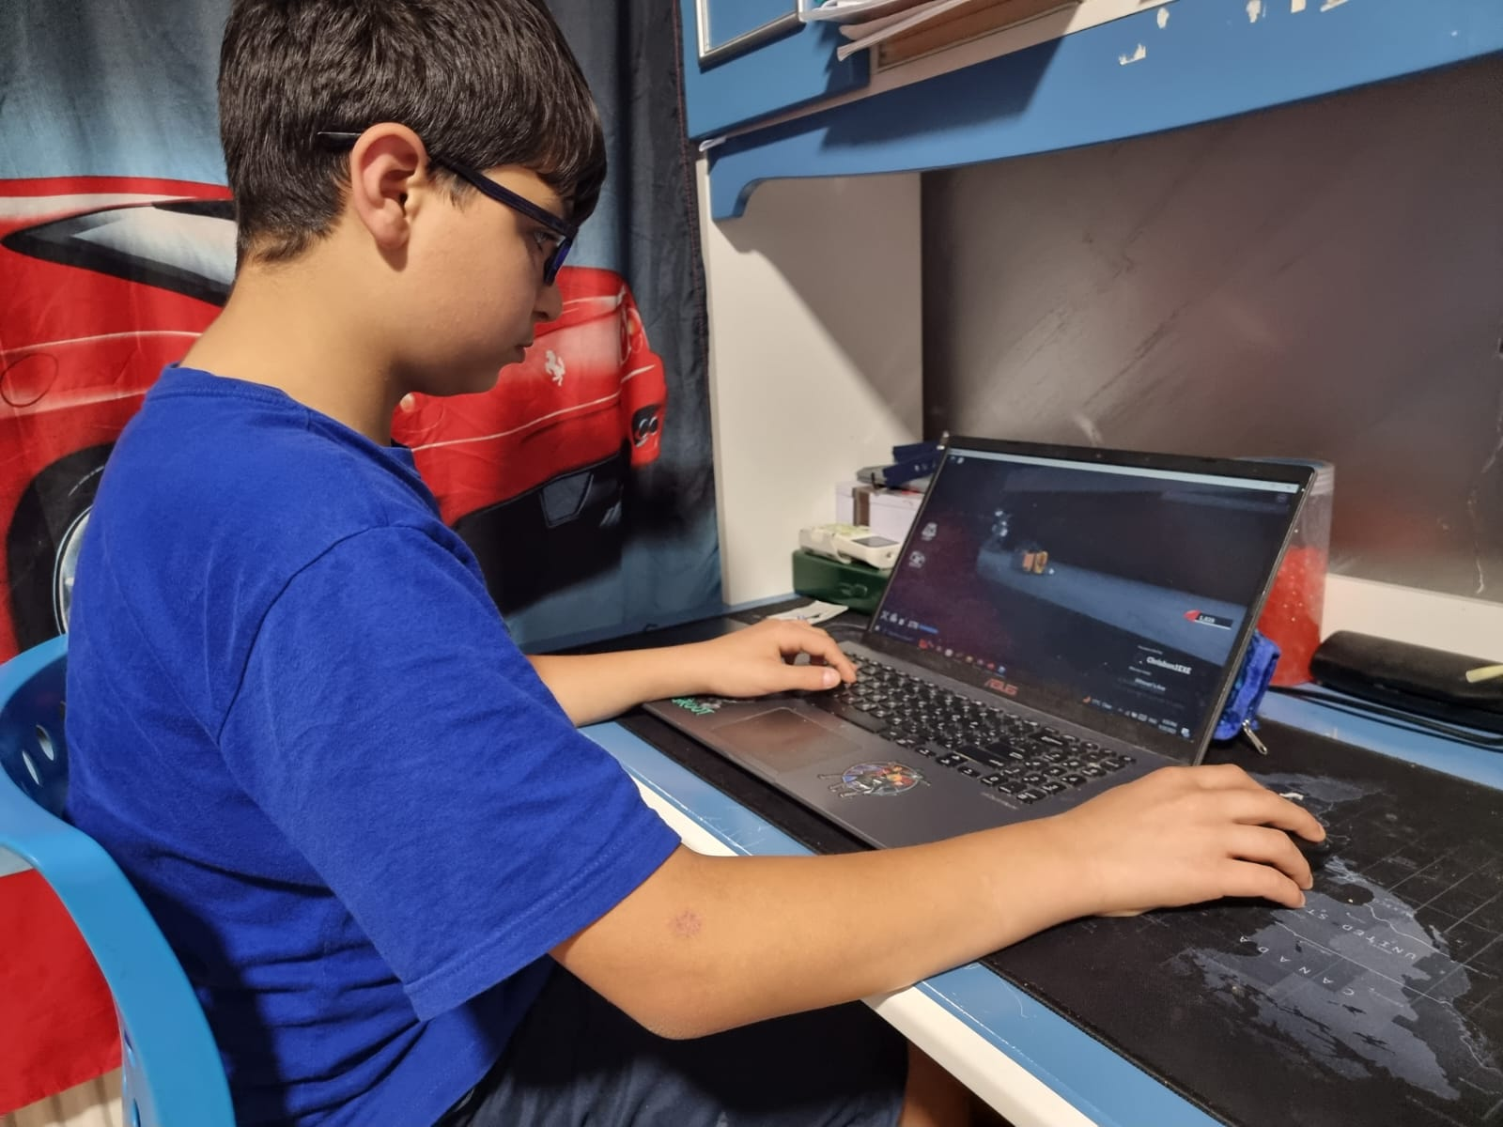
Traumtag 3
Dann ging ich nach Hause, spielte Roblox auf meinem Laptop und ging morgen um 23 Uhr schlafen, um zur Schule zu gehen.

Slide 5
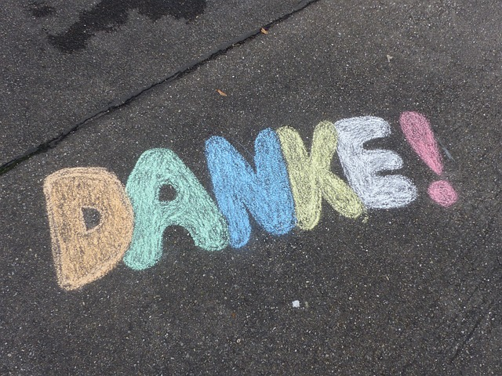
Danke fürs Zuhören

